Slide 1


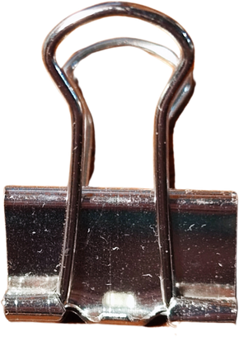

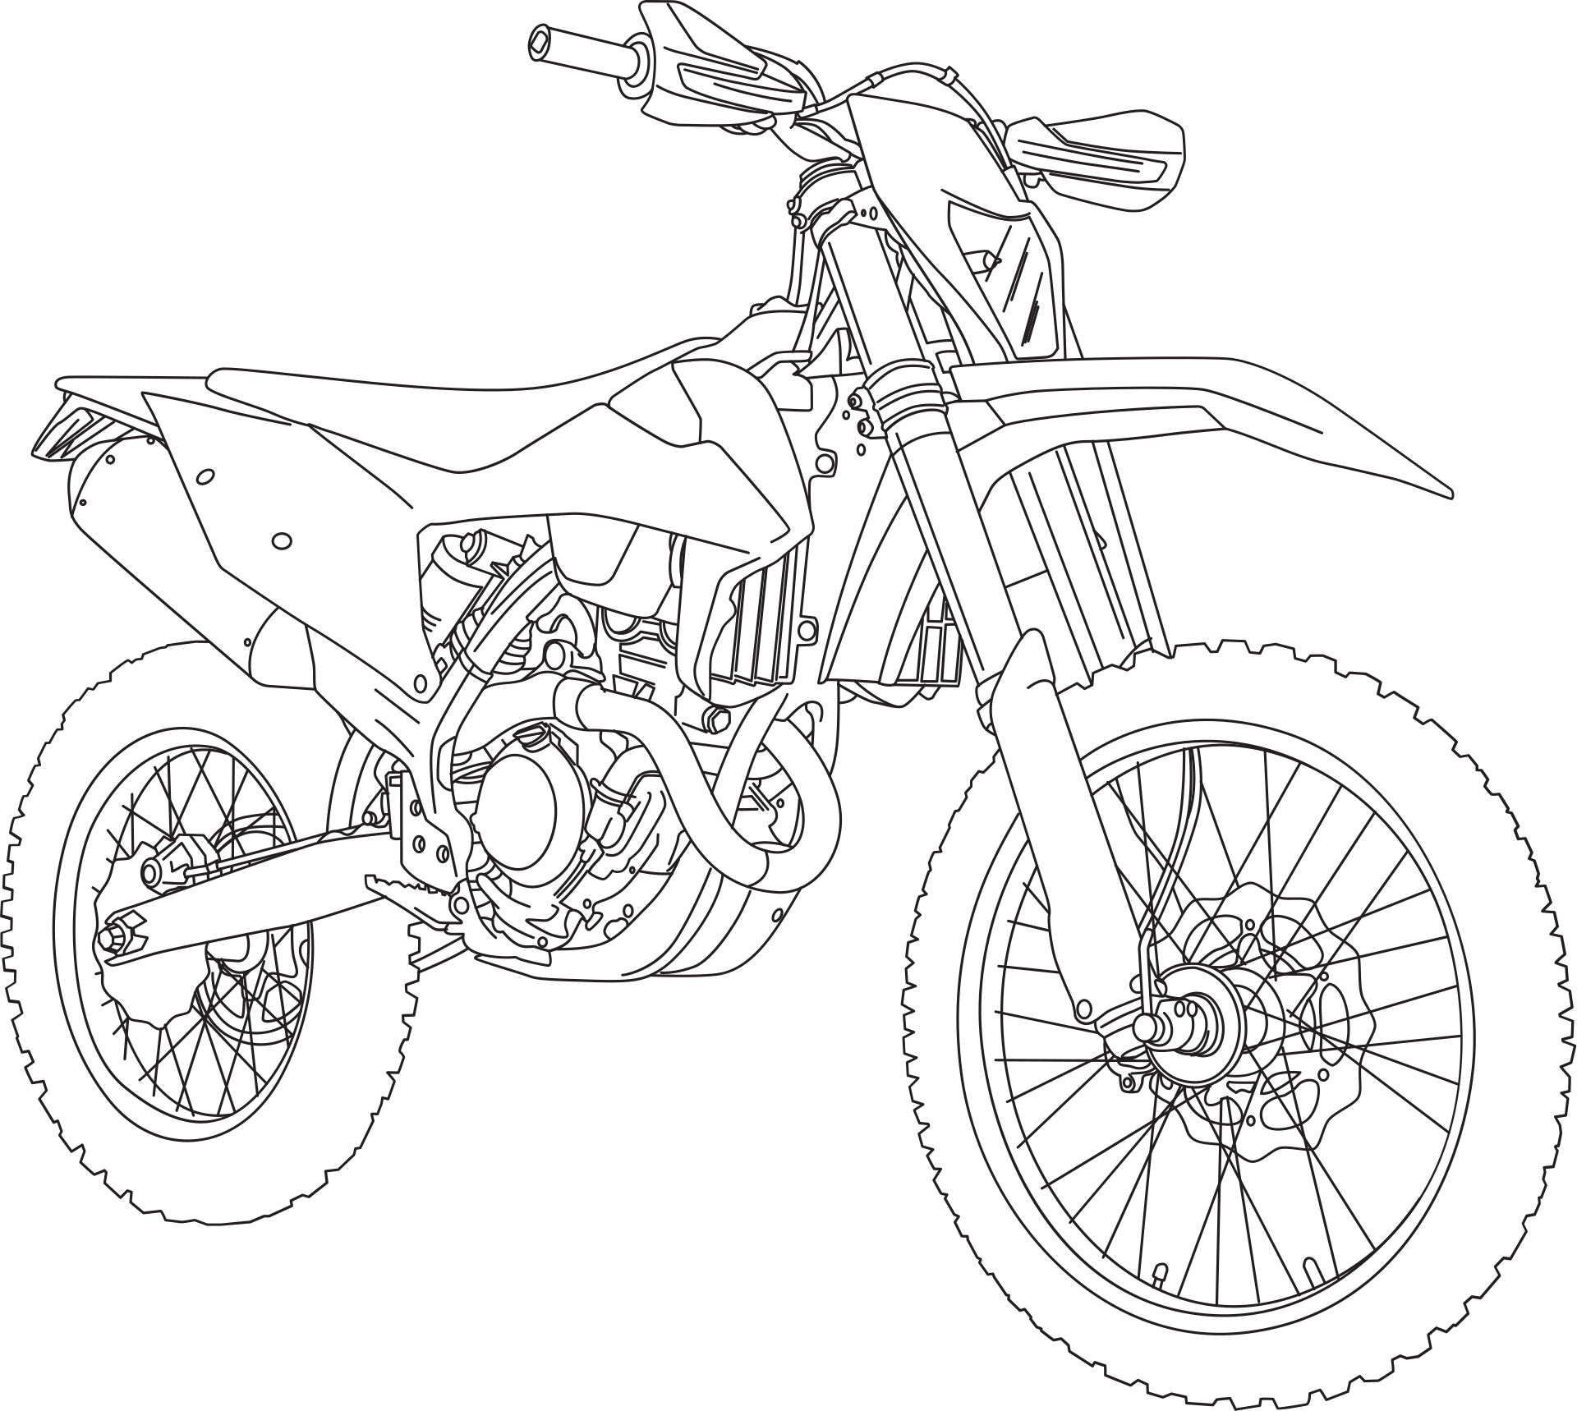
1
TRƯỜNG ĐẠI HỌC CNTT
KHOA KHOA HỌC VÀ KỸ THUẬT THÔNG TIN
CÁC FRAMEWORK HỖ TRỢ PHÂN TÍCH :
Pandas
Matplotlib
Nhóm #11:
1. Cao Hải Hà 20521267
2. Lê Hoàng Huy 20521392
3. Nguyễn Huy Hoàng 20521343
Seaborn
Scikit-learn...

Slide 2
2
01
GIỚI THIỆU
NỘI DUNG
02
MÔ TẢ BỘ DỮ LIỆU
03
PHƯƠNG PHÁP PHÂN TÍCH
04
PHÂN TÍCH THĂM DÒ/SƠ BỘ
05
KẾT QUẢ PHÂN TÍCH

Slide 3



3
Giới thiệu
Đề tài này nhằm mục đích thu thập và phân tích các dữ liệu liên quan đến giá xe máy cũ được niêm yết trên trang web Chợ Tốt. Mục tiêu của dề tài là dự đoán giá xe máy cũ trên chợ tốt có độ chính xác cao.

Slide 4




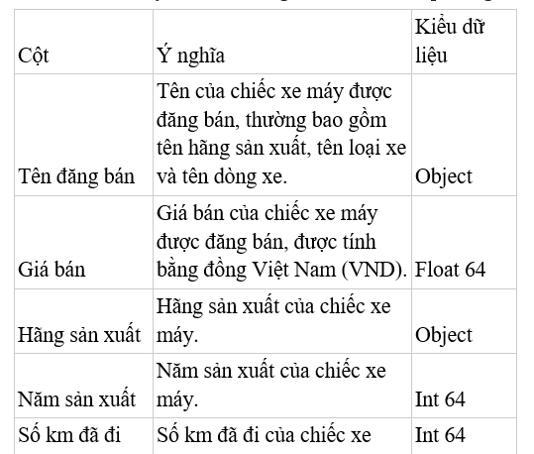
4
Mô tả bộ dữ liệu
Dữ liệu của đồ án là một tập dữ liệu thu thập về các xe máy cũ được rao bán trên trang Chợ Tốt. Dữ liệu được thu thập vào ngày 09 tháng 12 năm 2023, tại thành phố Hồ Chí Minh.
Các thông tin được thu thập bao gồm:190 bản ghi, mỗi bản ghi đại diện cho một chiếc xe máy cũ

Slide 5
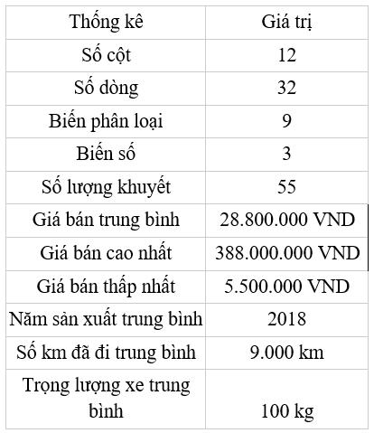
5
Phương pháp thu thập dữ liệu
Sử dụng Selenium, một công cụ mạnh mẽ cho việc tự động hóa trình duyệt web để tiến hành thu thập dữ liệu về giá xe máy cũ từ trang web chotot.vn.
Chạy mã Selenium trên Google Colab, một môi trường Jupyter notebook đám mây miễn phí được cung cấp bởi Google.

Slide 6

6
PHƯƠNG PHÁP PHÂN TÍCH
Xác định vấn đề nghiên cứu : Tập trung vào việc phân tích giá xe máy cũ trên trang web
Thu thập dữ liệu : Điều hướng => Sử dụng Selenium => Thu thập dữ liệu => Lưu trữ
Xử lý dữ liệu : Chuẩn hóa tên cột => Xử lý giá trị bị khuyết => Định dạng lại kiểu dữ liệu => Chuẩn hóa cột giá bán
Quy trình PTDL

Slide 7
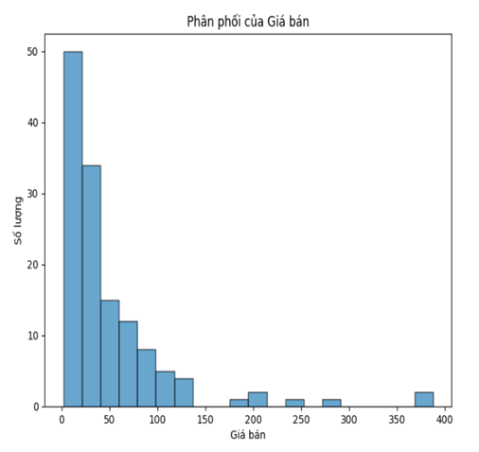
7
PHÂN TÍCH THĂM DÒ/SƠ BỘ
Nhận xét:
• Giá bán của xe máy cũ ở Việt Nam chủ yếu tập trung trong khoảng từ hơn 0 triệu đồng đến khoảng 100 triệu đồng.
• Số lượng xe giảm dần khi giá tăng dần.

Slide 8
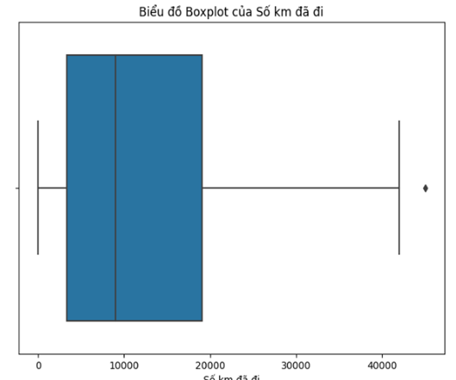
8
PHÂN TÍCH THĂM DÒ/SƠ BỘ
Nhận xét:
Hầu hết các xe máy cũ ở Việt Nam đã đi được dưới 10.000 km.
Số km đã đi trung bình của xe máy cũ ở Việt Nam là 5.000 km.
Có một số xe máy cũ đã đi được hơn 50.000 km.

Slide 9
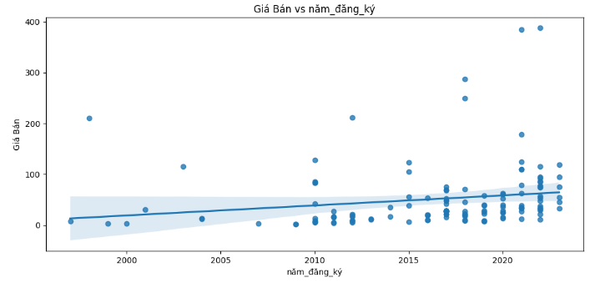
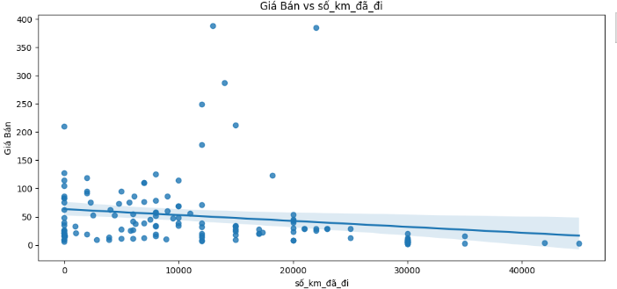
9
PHÂN TÍCH THĂM DÒ/SƠ BỘ
Cả hai đồ thị đều cho thấy mối quan hệ tiêu cực giữa giá bán và năm đăng ký, số km đã đi. Điều này có nghĩa là giá bán xe thường giảm dần theo năm đăng ký và số km đã đi.

Slide 10

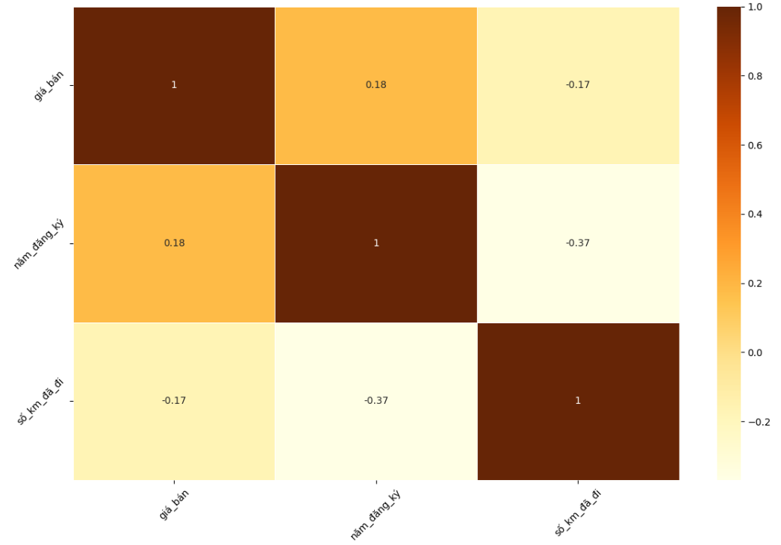
10
Giá_bán và số_km_đã_đi:
Mối tương quan giữa hai biến số này là âm. Điều này có nghĩa là khi số km đã đi của ô tô tăng lên, giá bán của ô tô có xu hướng giảm xuống.
Mức độ tương quan giữa hai biến số này là yếu. Giá trị tương quan Pearson là -0.17.

Slide 11

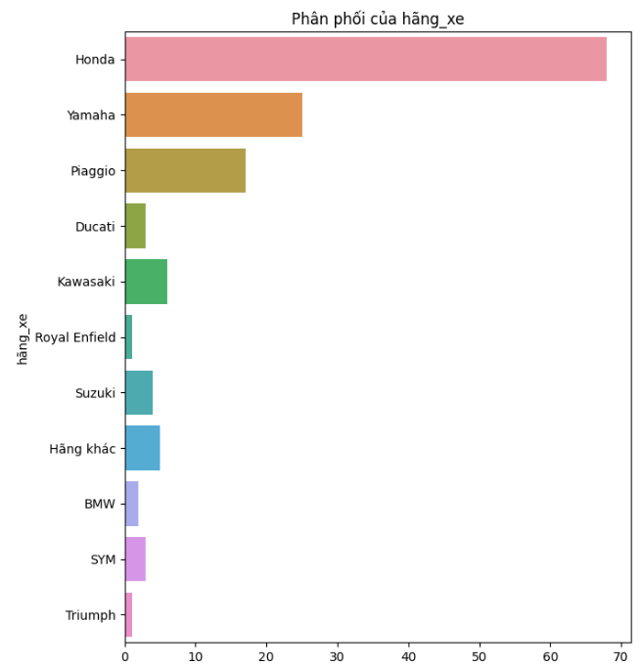

11
Phân tích đơn biến
Nhận xét :
Biểu đồ cho thấy Honda và Yamaha là hai hãng xe phổ biến nhất trong dữ liệu, với số lượng xe Honda cao hơn đáng kể so với các hãng khác.

Slide 12

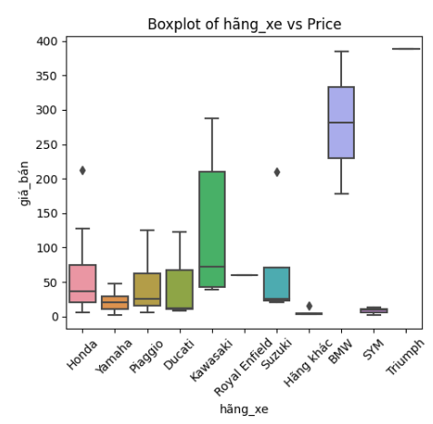
12
Phân tích đa biến
Nhận xét :
Boxplot của hàng_xe so với Price: Giá cả có sự biến thiên lớn giữa các loại hàng_xe khác nhau. Điều này cho thấy rằng hãng xe có thể là một yếu tố quan trọng ảnh hưởng đến giá cả.
Biểu đồ Boxplot cho mỗi biến phân loại so với giá xe

Slide 13
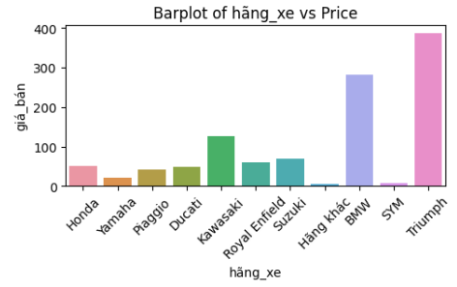
13
Phân tích đa biến
Nhận xét :
Biểu đồ barplot này có thấy biến phân loại “hãng_xe” có ảnh hưởng đáng kể đối với giá xe.
Biểu đồ Barplot cho mỗi biến phân loại so với giá xe

Slide 14

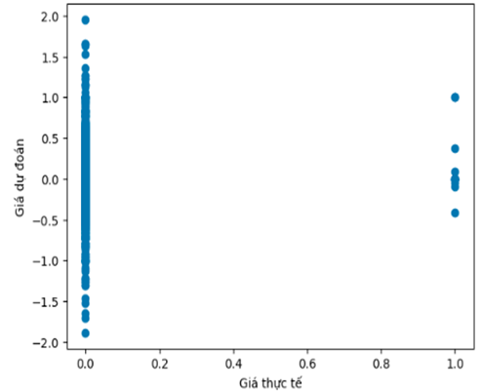
14
KẾT QUẢ PHÂN TÍCH
Nhận xét :
Dựa trên biểu đồ giá thực tế và giá dự đoán
Phân bố dữ liệu: Có hai cụm dữ liệu rõ ràng trong biểu đồ.
Giá dự đoán chủ yếu tập trung vào một điểm cụ thể: Trong khi giá thực tế có sự phân tán rộng lớn, giá dự đoán chủ yếu tập trung vào một điểm cụ thể.

Slide 15
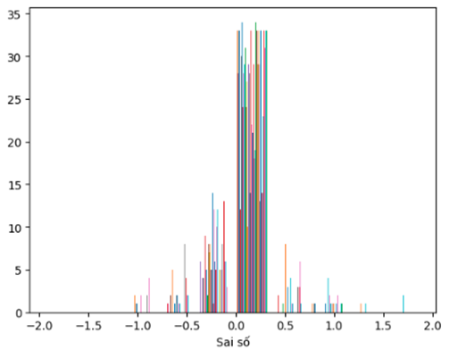
15
KẾT QUẢ PHÂN TÍCH
Nhận xét :
MSE: 0.06339497461490633
R2: -0.14464251732828098
Giá trị MSE là 0.0634: Là một giá trị sai số trung bình khá thấp, cho thấy mô hình của bạn có độ chính xác tương đối.
Giá trị R2 là -0.1446: Giá trị R2 âm cho thấy mô hình của bạn không phù hợp với dữ liệu.
Biểu đồ sai số: Biểu đồ cho thấy có một số lượng lớn dự đoán chính xác hoặc có sai số rất nhỏ

Slide 16
16
KẾT LUẬN
Kết quả phân tích dữ liệu, có thể thấy dataset mà nhóm chọn để thực hiện phục vụ cho đồ án cuối kỳ có bộ dữ liệu có chất lượng ổn, các giá trị null hoặc giá trị bất thường ở mức trung bình trên có thể thực hiện được , các biến số có phân phối tương đối bình thường.

Slide 17

17
Demo

Slide 18

18
Thank You
Q&A

